Slide 1
هندسة الاستزراع المائي Aquaculture Engineering الجزء العملي
قسم الاسماك والثروة البحرية
كلية الزراعة – جامعة البصرة
اعداد
الدكتور صادق جواد محمد

Slide 2
المحاظرة الثانية: تدفق المياه وفقدان الطاقة خلال قنوات وانابيب نقل المياه

Slide 3
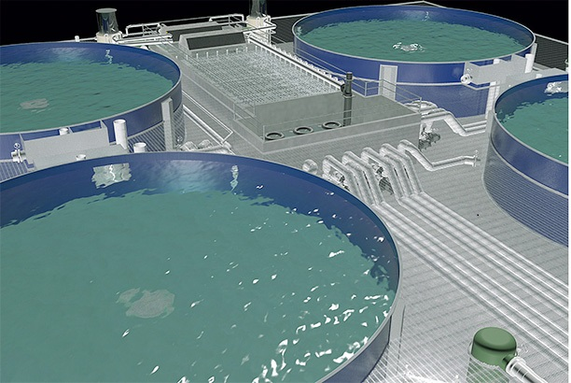

Slide 4
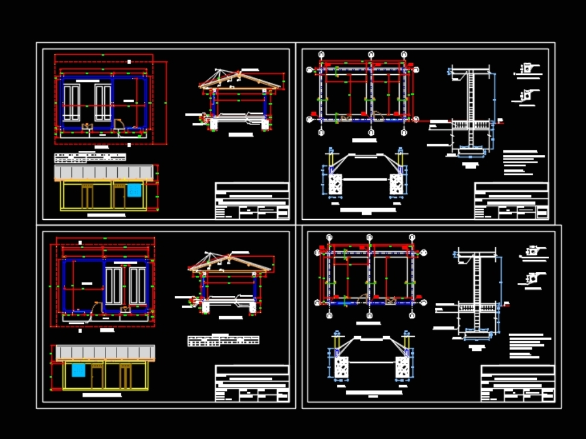

Slide 5
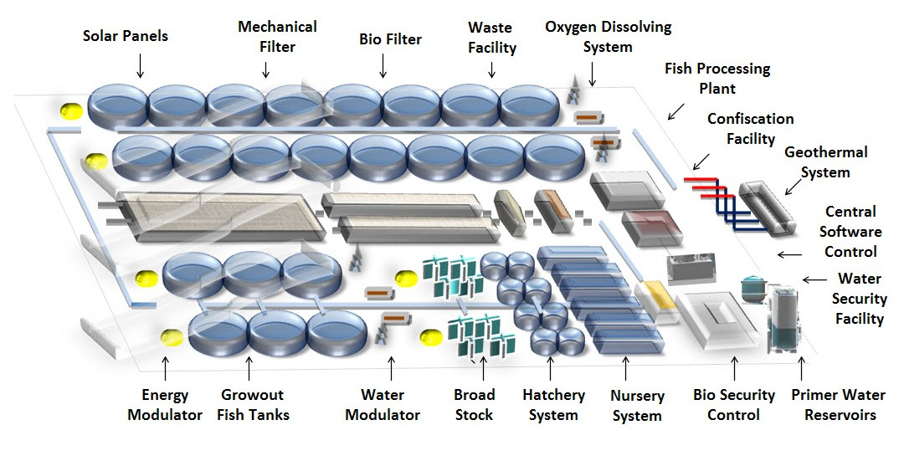

Slide 6
ان كمية المياه التي تتدفق عبر الانابيب والقنوات المفتوحة تعتمد على: 1- سرعة الماء 2- المقطع العرضي للانبوب او القناة الناقلة

Slide 7
ويمكن حساب كمية المياه المتدفقة عبر الانابيب او القنوات الناقلة من خلال المعادلة التالية والتي تسمى معادلة الاستمرارية: Q=VA Q=كمية المياه المتدفقة l/min , l/s, m3/s V= سرعة التدفق m/s A=مساحة المقطع العرضي للانبوب او القناة الناقلة m2

Slide 8
مثال: كمية المياه المتدفقة الى المزرعة 1000l/min = 0.0167m3/s وان سرعة المياه المطلوبة في خط الانابيب 1.5 m/s فما هي ابعاد او المقطع العرضي للانبوب الناقل A=Q/V =0.0167/1.5 0.011m2

Slide 9
كمية الطاقة في الماء ثابتة حسب
(معادلة برنولي) إذا لم تتكون هناك طاقة أثناء تدفق المياه بسبب عمليات الاحتكاك

Slide 10
يحدث تحول للطاقة في الماء إلى
شكل آخر من أشكال الطاقة ، عادتا وهي الحرارة. هذا جدا يصعب إدراكه مع وجود كميات كبيرة من الماء الشائعة في تربية الأحياء المائية ، لأن الكثير من الطاقة التي تتكون والتي تعمل على رفع درجة حرارة الماء.

Slide 11
وهذا يحدث في أنبوب رفيع بكمية كبيرة من الماء بضغط عالٍ جدًا ، إنه كذلك من الممكن مراقبة تسخين المياه. نتيجة خسائر الاحتكاك عند التدفق من خلال خط ألانابيب ، يجب أن تكون طاقة الماء أعلى في البداية (المدخل) منه في النهاية (المخرج).

Slide 12
يمكن استخدام خطوط الطاقة لتوضيح ذلك. إذا تم ضخ الماء ، يجب أن يكون ضغط المضخة مناسبا للتغلب على خسائر الطاقة الاحتكاكية هذه بالإضافة إلى ذلك إلى ارتفاع ضغط المضخة يؤدي فقدان الطاقةhm) ) بسبب زيادة الاحتكاك بين سطح الانابيب او القنوات الناقلة وبين المياه المتدفقة

Slide 13
وبالتالي لابد ان يكون هناك توافق دقيق ضغط المضخات المستخدمة في عملية ضخ الماء وبين قطر او مساحة الانابيب والقنوات الناقلة لغرض التقليل من كمية الطاقة المفقودة..

Slide 14
من الامور التي تزيد في فقدان الطاقة خلال عمليات نقل الماء هو تغيير اتجاه الماء داخل الانبوب او القناة الناقلة او وجود صمامات داخل الانابيب للتحكم في عملية غلق وفتح الانابيب.

Slide 15
ان معامل الاحتكاك يتغير حسب المواد التي يصنع منها الانبوب وكذلك عمر الانبوب وكذلك طريقة ربط الانابيب مع بعضها حيث ان الانابيب الحديثة تكون ذات اقل معامل احتكاك عما هو عليه في حالة الانابيب القديمة، وان سرعة الماء تكون اعلى في منتصف الانبوب واقلها في الجدران بسبب الاحتكاك.

Slide 16
ويمكن حساب كمية الطاقة المفقودة خلال عملية نقل المياه من خلال المعادلة التالية
hm=fLv2/2gd
معامل الاحتكااكf
طول الانبوب او القناة الناقلة L
قطر الانبوب d
سرعة الماء v
الجاذبية الارضية g

Slide 17
ويعتمد معامل الاحتكاك على سطح الانبوب وهذا يسمى بالخشونة النسبية (r) والتي تعرف على انها العلاقة بين الخشونة المطلقة (e) وقطر الانبوب (d) r= e/d

Slide 18
مثال: احسب كمية الطاقة المفقودة في خط الانابيب الناقل اذا كان قطر الانبوب الداخليmm 110(0.11 m) وطول الخطm 500 وسرعة التدفق 1.5 m/s ومعامل الاحتكاك 0.030 hm=fLv2/2gd =0.030*500*1.5/2*9.81*0.11 11.47

